Slide 1
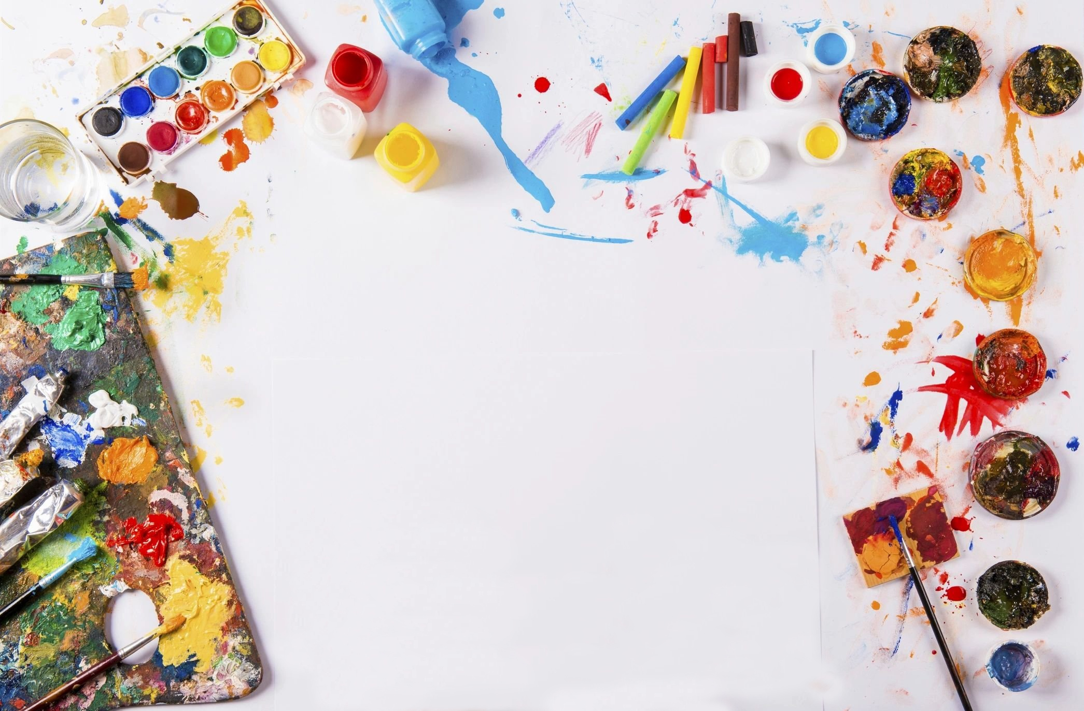
Применение методов арт-терапии в коррекционной работе с подростками.
Тимофеева Л.В.
педагог-психолог МБОУ СОШ№34
города Ставрополя

Slide 2
Методы арт-терапии позволяют каждому человеку творить свою жизнь в буквальном смысле слова: лепить счастье, рисовать печаль, писать о конфликтах и танцевать настроение.
Огромное преимущество арт-терапии заключается в свободе проявлений, высказываний и действий, которые люди чаще всего не позволяют себе в жизни.
Для работы с подростками главной целью арт-терапии является художественное самовыражение подростков, снятие эмоционального напряжения, осознание радости жизни, самоосознание.

Slide 3
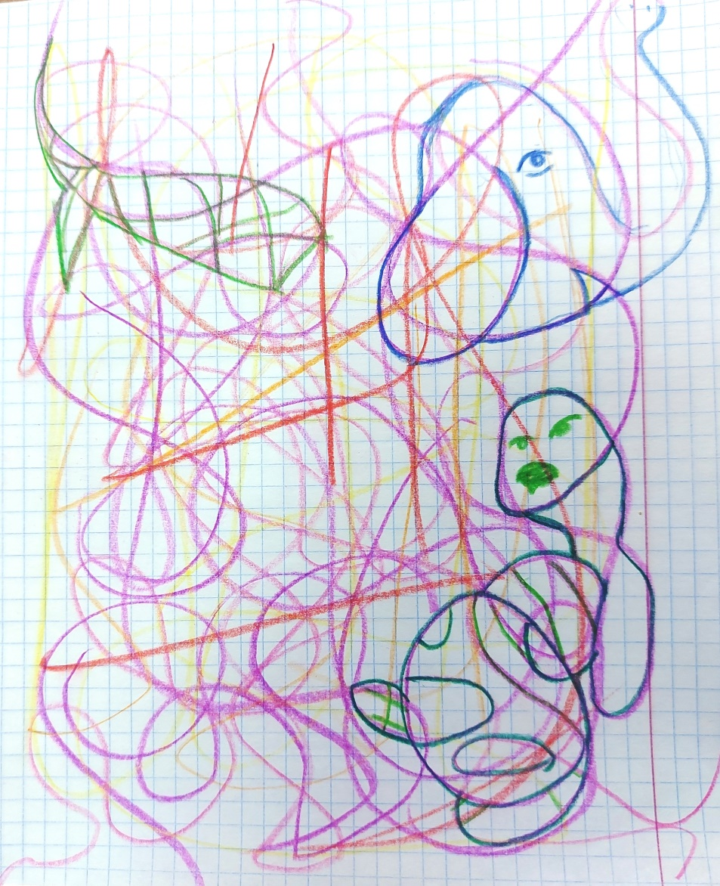
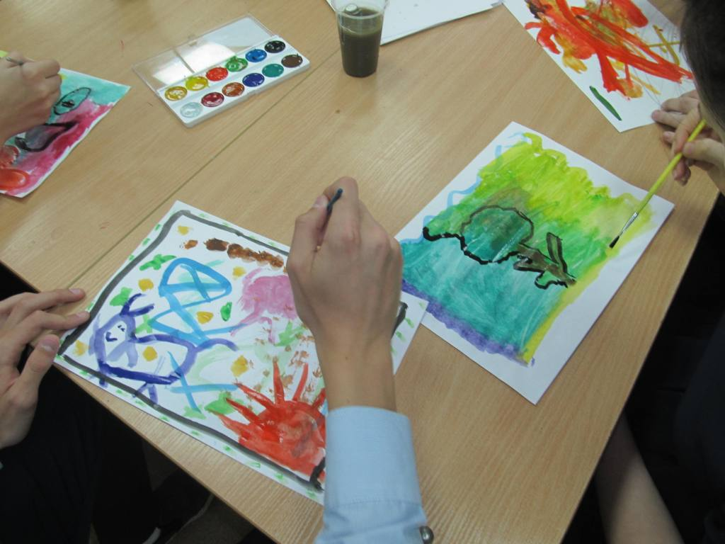
Техника «Каракули»
затрагивает сферу творческого потенциала личности, раскрепощает и, тем самым, способствует личностному росту подростка, повышению его уверенности в собственных возможностях.
Была разработана и описана Дональдом Винникоттом.

Slide 4
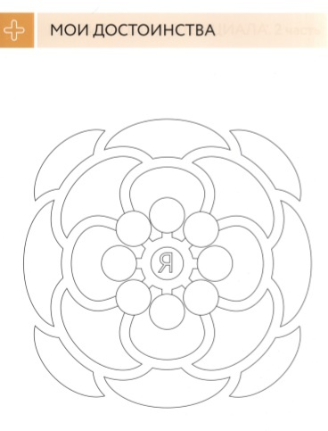
«Цветок моих достижений»
Цель: осознание своих особенностей личности, работа с ресурсами

Slide 5
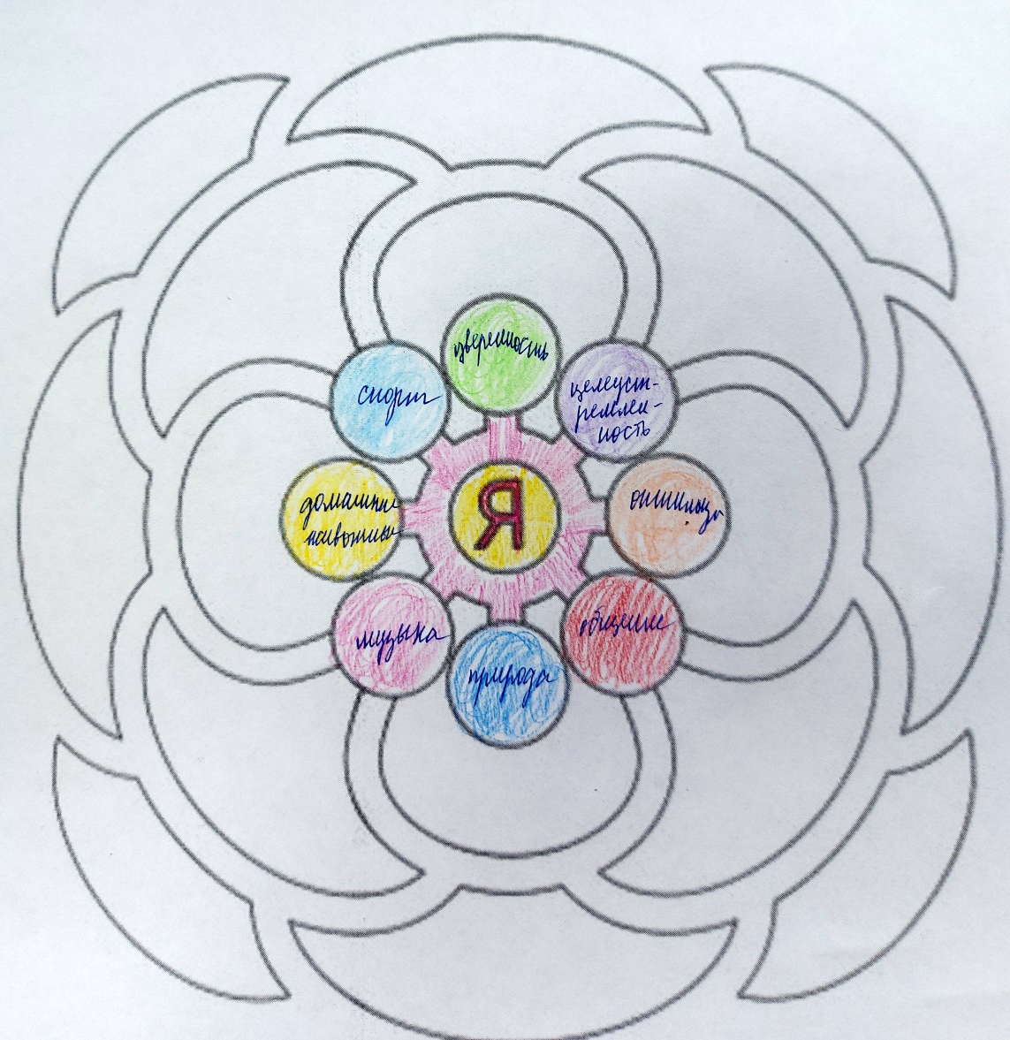
«Цветок моих достижений»
Перед вами фигура цветка. Представьте, что этот цветок с восемью лепестками отражает вашу жизнь и достижения. Напишите внутри каждого лепестка по одному достоинству вашей личности.

Slide 6
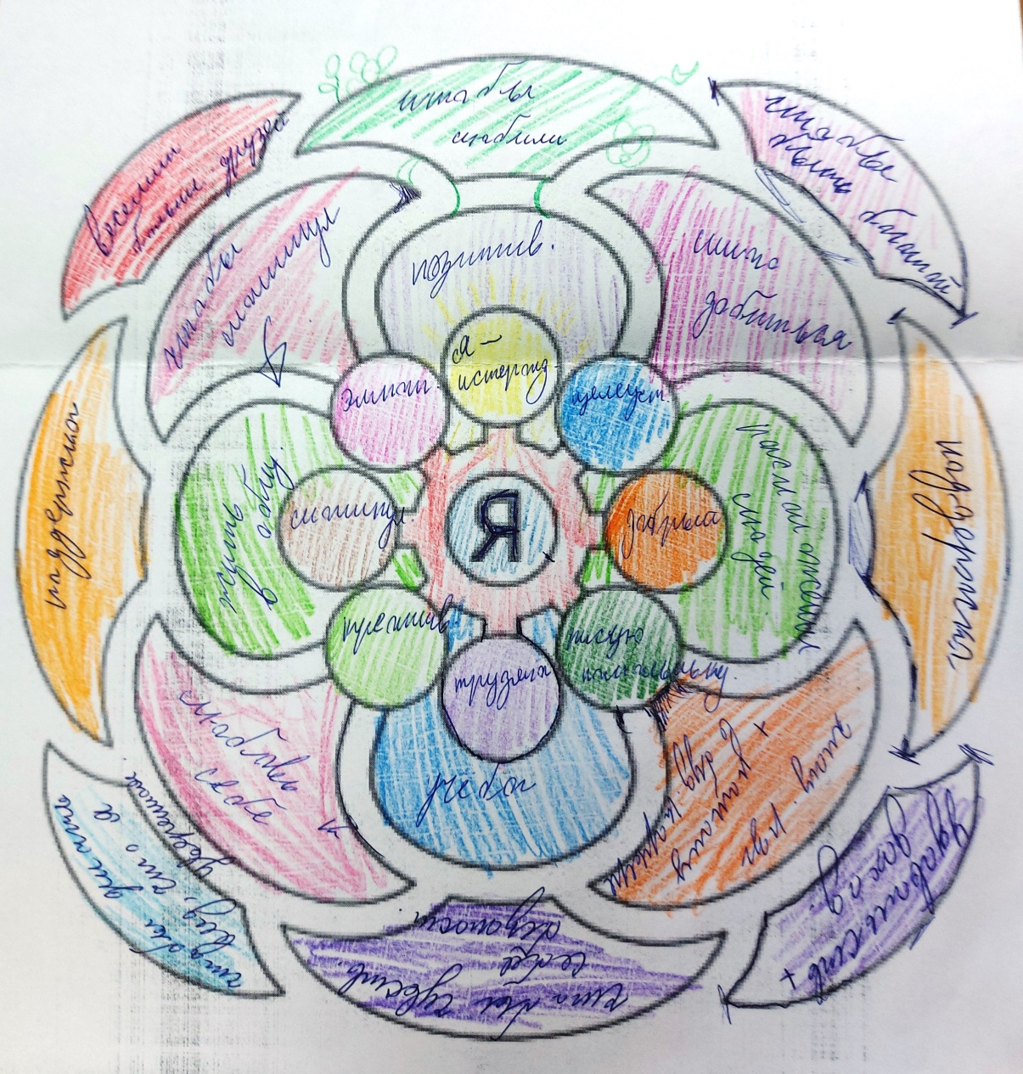
«Цветок моих достижений»
От 8 лепестков отходят ещё по два лепестка. Подумайте и запишите, как эти достоинства могли проявиться дальше в вашей жизни, как они влияют на вас, что дают.
Затем цветок раскрашивается и анализируется.

Slide 7
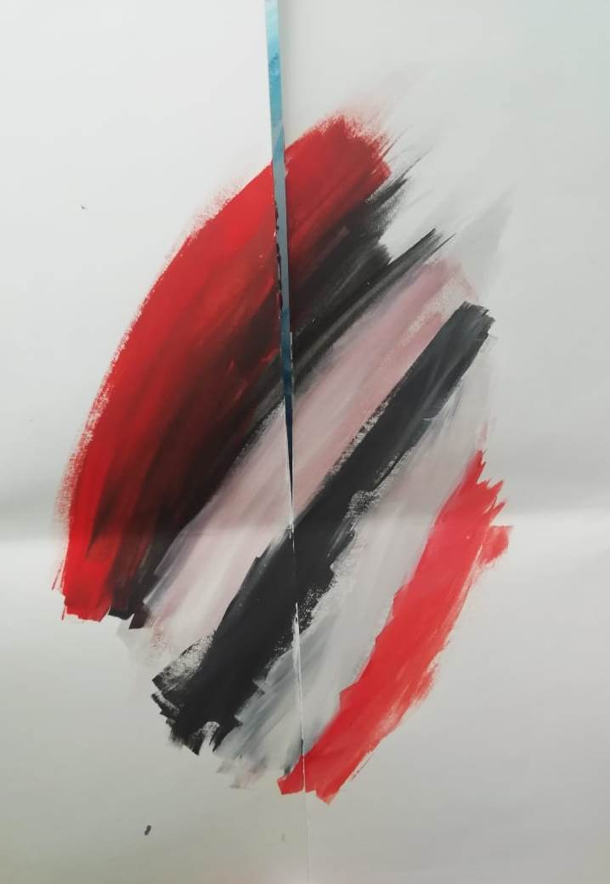
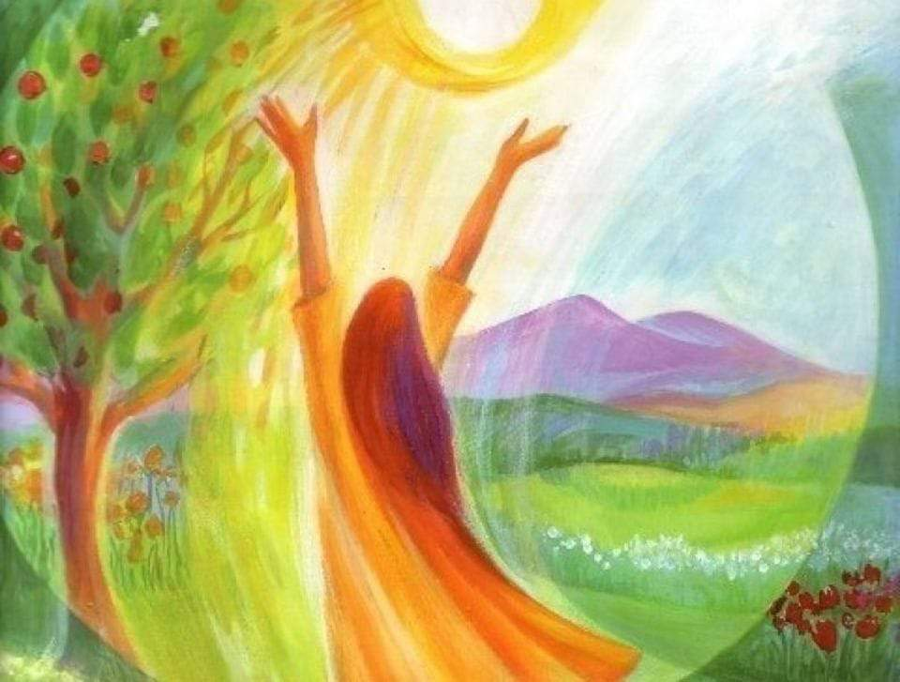
Техника «Ресурс внутри себя»
Цель: осознание и проработка эмоций, саморазвитие, работа с негативными эмоциональными состояниями и ресурсами
Автор методики — Кристина Гунтовая
https://www.youtube.com/@user-ci5uu8sx7c

Slide 8
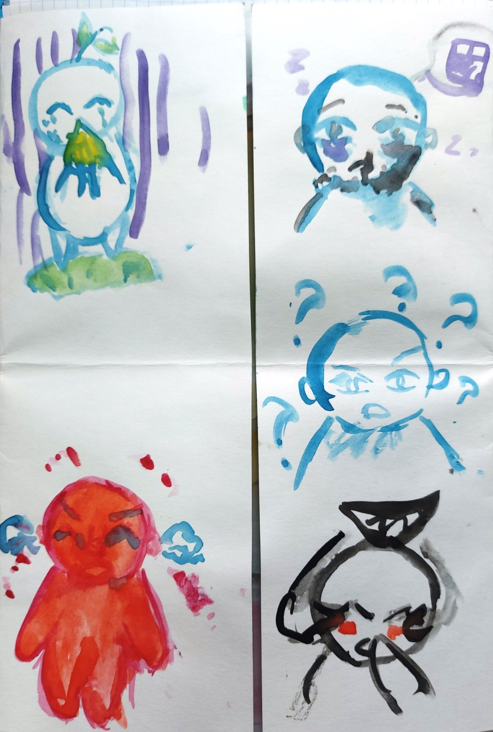
Техника «Ресурс внутри себя»
Для работы нужен лист формата А3, желательно гуашевые краски и толстая кисть. Делим лист А3 на три части и складываем в книжечку.
Вспоминаем ситуации, которые вызывают у нас неприятные эмоции, и выражаем их в рисунке.
Раскрываем книжку и рисуем место, где нам хорошо и спокойно, место силы, которое дает нам ресурсы.
Затем анализ рисунков.
Всё, что нужно, чтобы справиться со стрессовой ситуацией, есть внутри нас.

Slide 9
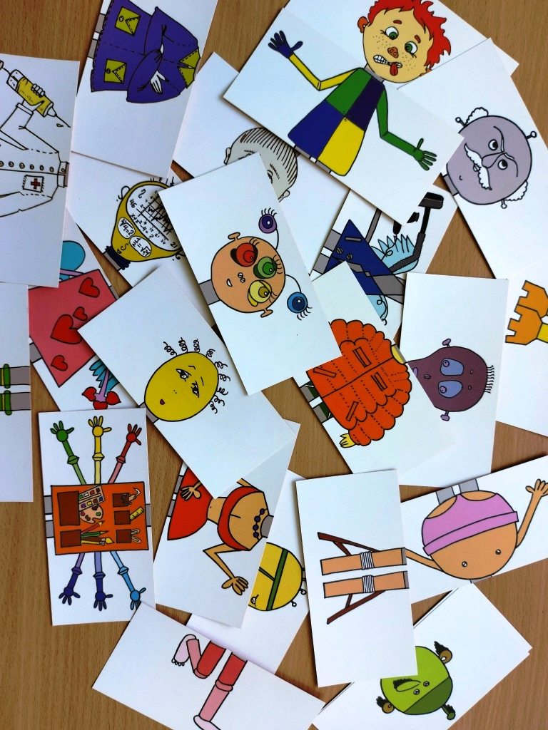
Колода «Роботы» - я в прошлом, в настоящем, в будущем
Цель: развивать осознание индивидуальных и личностных особенностей; работа над актуальными проблемами и трудностями, исследование своих ресурсов.

Slide 10
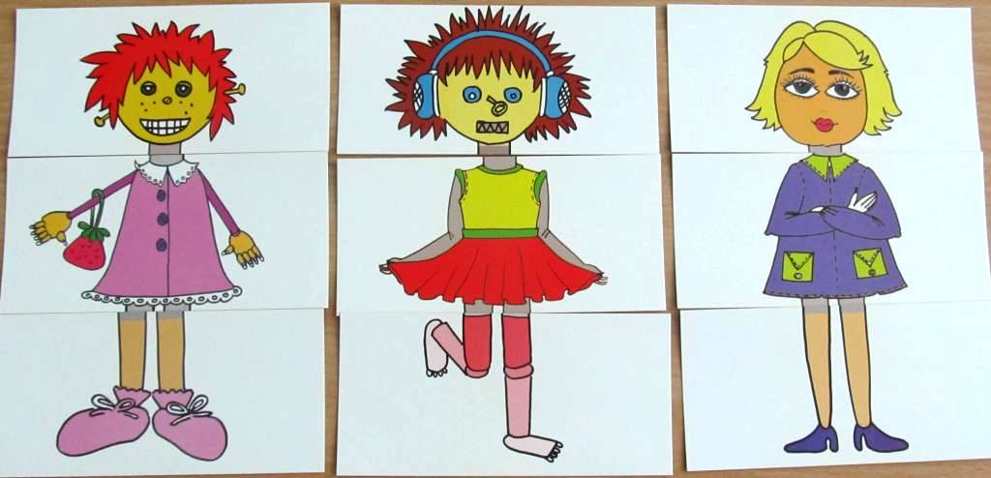
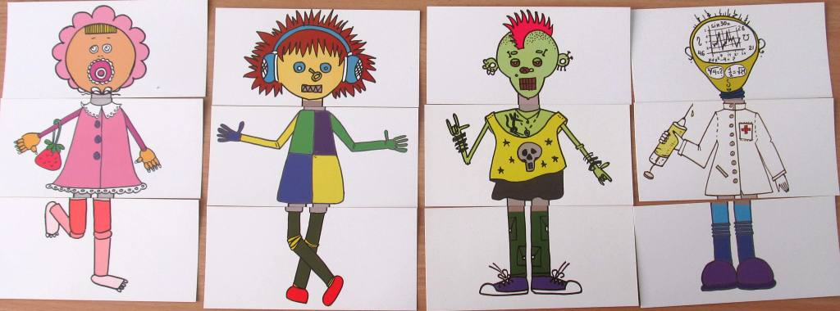

Slide 11
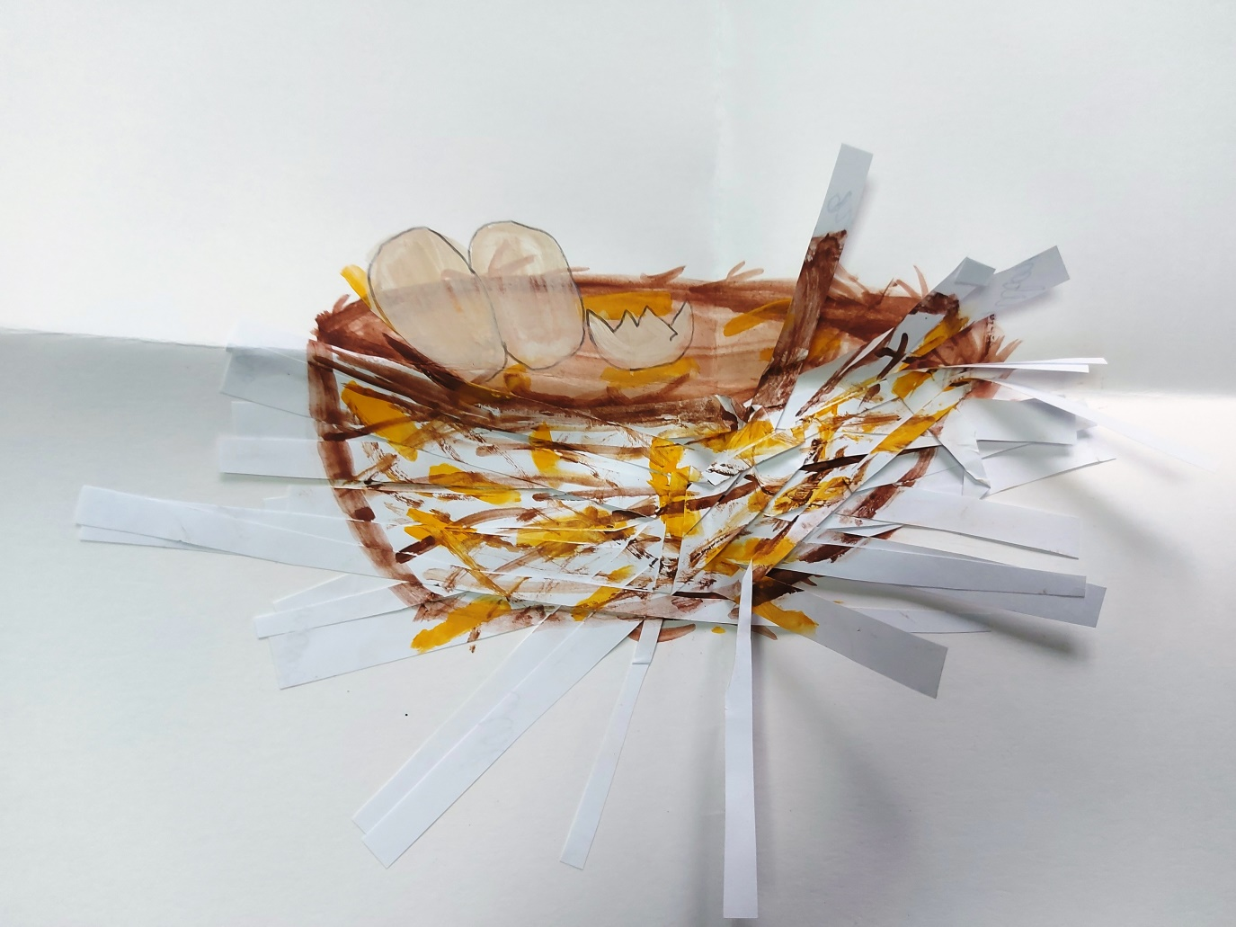
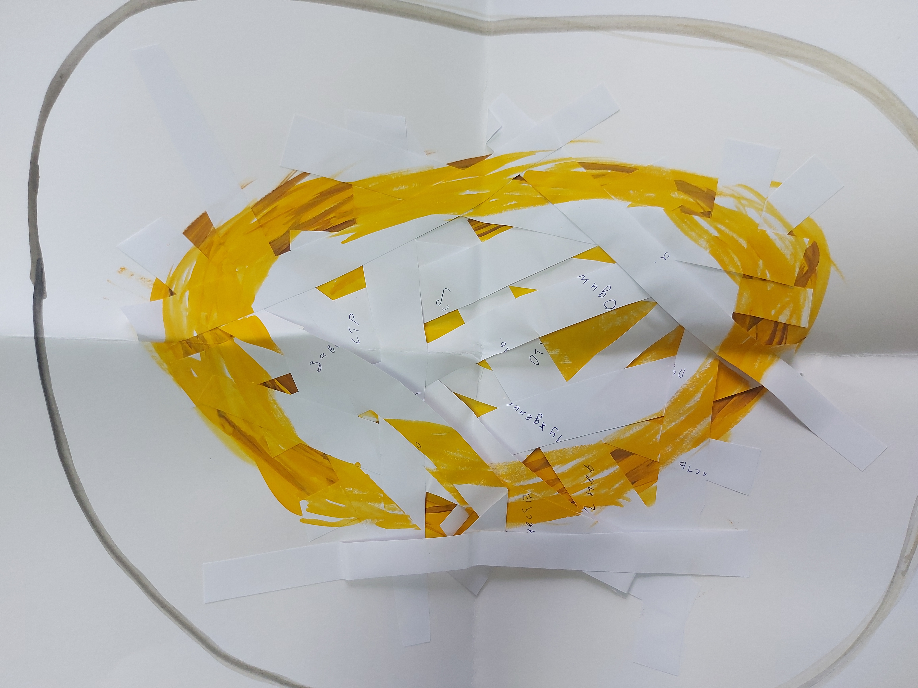
«Гнездо»
Цель: работа над актуальными проблемами и трудностями.
Листы А4 и А3. Написать свои отрицательные эмоции на листе А4, раскрасить, разрезать. На листе А3 нарисовать контур гнезда. Наклеить разрезанные листочки в хаотичном порядке и сделать из них «гнездо».
Автор методики — Кристина Гунтовая

